Slide 1

ĐH Khoa Học Tự Nhiên Khoa Công Nghệ Thông Tin
ĐỀ TÀI
WEBSITE DẠY NẤU ĂN
Môn: Thiết Kế Giao Diện
15HCB2 - LACTROI
Copyright LACTROI – 2017

Slide 2
Vấn đề
Nhu cầu ăn ngon mặc đẹp ngày càng tăng, ăn ngon nhưng phải đảm bảo chất lượng và an toàn vệ sinh thực phẩm
Nhiều người muốn tự tay nấu các món ăn ngon thay vì ra quán hay nhà hàng để thưởng thnhưng lại không biết các nấu, kỹ năng nấu chưa ngon
Không có thời gian để tham gia các khoá học tại các trung tâm dạy nấu ăn

Slide 3
Giải pháp
Website dạy học nấu ăn trực tuyến giúp thoả mãn niềm đam mê nấu nướng

Slide 4

Đối tượng người dùng
Nội trợ
Công nhân viên chức
Học sinh, sinh viên

Slide 5
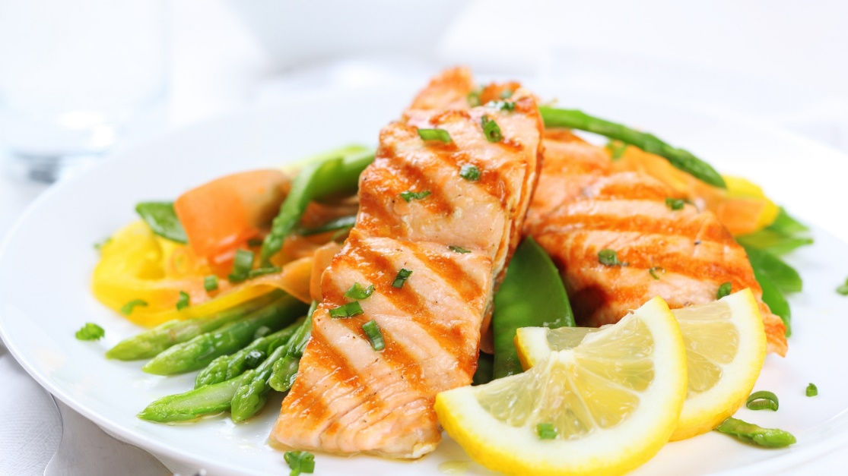


Chức năng chính
Cung cấp các bài học, khoá học dạy nấu ăn giúp thoả mãn niềm đam mê nấu nướng với thời gian và chi phí hợp lý nhất

Slide 6
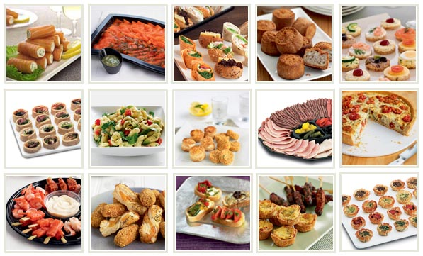
Điểm nổi nổi bật
#bài học
#khoá học

Slide 7

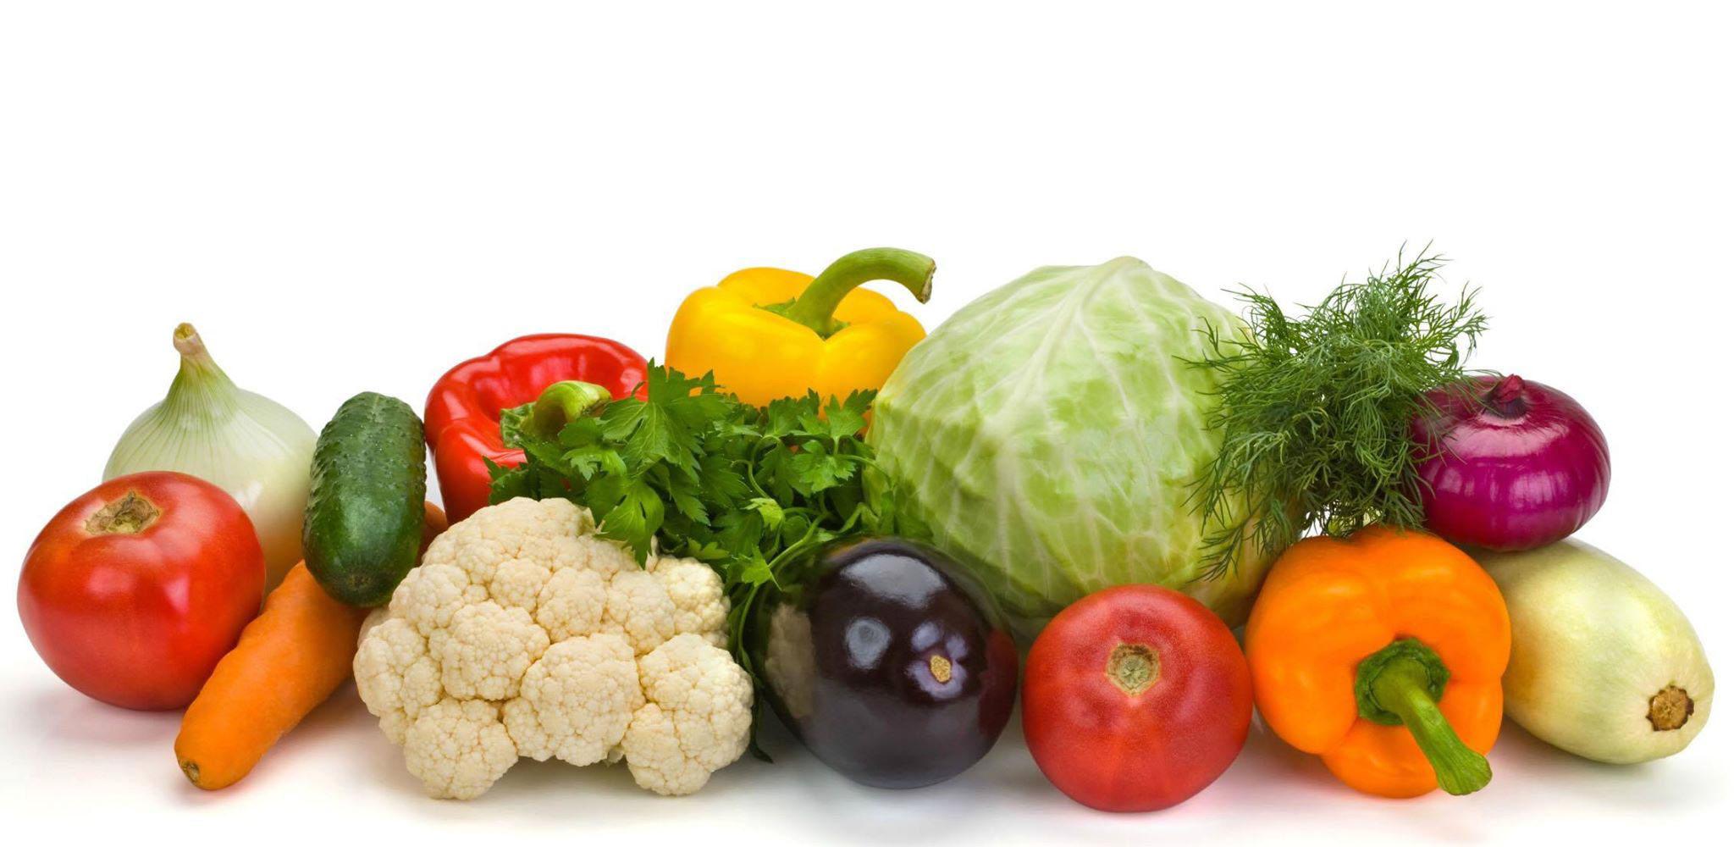
Điểm nổi nổi bật
Xem nội dung các khóa học, có video giới thiệu chi tiết về nội dung khoá học, các món ăn trong khóa học, đầu bếp giảng dạy

Slide 8
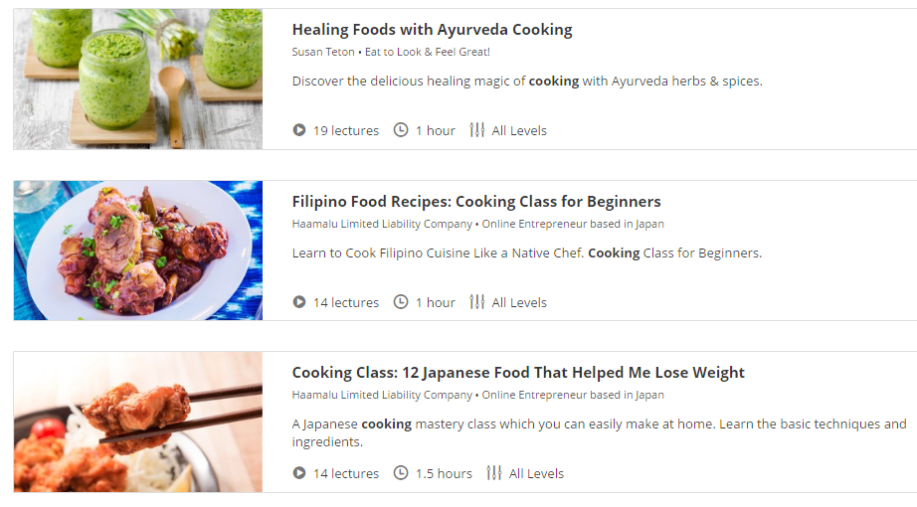
Điểm nổi nổi bật
Quản lý thông tin các bài học và khoá học mà học viên đã tham gia
Copyright Udemy – https://www.udemy.com

Slide 9

Điểm nổi nổi bật
Hê thống forum giúp học viên chia sẻ và giải đáp thắc mắc, được tư vấn tận tình từ các đầu bếp giàu kinh nghiệm

Slide 10
Prototype – Trang chủ

Slide 11
Prototype – Tìm kiếm khoá học

Slide 12
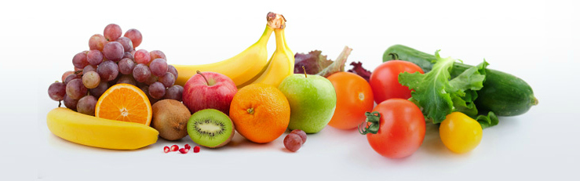
Hỏi đáp

